Slide 1
FICHA DE PROTECCIÓN SOCIAL
En el Contexto del Sistema de Protección Social
División de Focalización
Junio 2014

Slide 2
Contexto General
En las dos últimas décadas, Chile experimentó una mejoría sustantiva de las condiciones de vida de su población, en términos de ingresos, educación, salud y vivienda, entre otros. El avance durante los años noventa se fundamentó tanto en el desempeño de la economía, que durante esa década casi duplicó su tamaño, como en el decidido fortalecimiento de la acción pública social y en su reorientación hacia políticas de inversión social, tanto universales como focalizadas, por sobre políticas de corte asistencial.
Chile avanza, promediando la última década hacia un sistema de Protección Social fundado en derechos.

Slide 3
El Sistema de Protección Social
El SPS constituye un dispositivo de políticas y acciones, destinado a acompañar el ciclo vital de las personas, materializando oportunidades de desarrollo y entregando una serie de garantías que permitan efectivamente proveer protección a las personas más vulnerables.
Esto ha requerido: precisar las fuentes de financiamiento, delimitar qué políticas serán de asistencia directa transferencias monetarias o de bienes- y cuáles de inversión social; definir políticas de carácter universal y otras de naturaleza selectiva; y, diferenciar las prestaciones de carácter nacional de aquellas que se circunscribirán al ámbito local.

Slide 4
Estrategia de la Red de Protección
Se trabaja en torno a las demandas básicas de protección de las personas, relacionadas con condiciones mínimas de calidad de vida que no están cubiertas. La idea es reforzar las capacidades funcionales de las personas, para que puedan desarrollar las tareas propias de su etapa de desarrollo. Se atiende de manera particular a las necesidades de los miembros más vulnerables de la familia y/o que tienen necesidades especiales de asistencia.
Ámbito de Acción del Sistema de Protección Social
Múltiple es la acción de cobertura que presenta este sistema destacando entre otros: Protección al Trabajo Chile Crece Contigo Chile Solidario; Seguro de desempleo, Reforma previsional Familias, Personas en situación de calle, Adultos Mayores, Niños y niñas del 40% más vulnerable, niños y niñas atendidos por el sector público de salud, ciudadanía en general Prestaciones Monetarias , prestaciones en Vivienda, Pro retención Escolar, Sistema Educación Preferencial, entre otros.
Para la consecución de los objetivos que persigue el sistema de Protección Social, una de las herramientas técnicas que se utiliza, es la Ficha de Protección Social.

Slide 5
¿Qué es la Ficha de Protección Social?
Es un instrumento técnico que permite identificar, seleccionar y priorizar a los potenciales beneficiarios que requieren del aporte del Estado en las materias descritas anteriormente.
La Ficha de Protección Social se inspira en una concepción dinámica de la pobreza o vulnerabilidad, entendida como la situación de riesgo de estar en pobreza (como un hecho presente o potencial).
Marco Normativo
Desde el mes de noviembre del año 2006, fecha en que se dictó el Decreto Supremo N° 291, se reemplazó la Ficha CAS por el instrumento vigente denominado Ficha de Protección Social, definiendo como competencia del Ministerio de Planificación, actual Ministerio de Desarrollo Social, el diseño de la Ficha, la determinación de su uso y formas de aplicación, el procesamiento computacional, la capacitación del personal que se requiera para el encuestaje, la supervisión técnica de la correcta aplicación y el uso de la Ficha de Protección Social FPS.
La vulnerabilidad es el concepto presente asociado y técnicamente a ser evaluado por la FPS.

Slide 6
Concepto de Vulnerabilidad
La vulnerabilidad es un concepto relativo, es estar en condiciones de pobreza, o el riesgo de caer en ella.
Vulnerabilidades asociadas a: edad, tamaño, composición y situación familiar, nivel de escolaridad, situación de salud, de empleo e ingresos.
Riesgos: crisis familiares, pérdida de empleo o su precarización, enfermedades que lesionen funcionalidad o autovalencia, entre otros.

Slide 7
La Ficha de Protección y sus Objetivos
Focalizar el gasto publico.
Identificar y priorizar a la población sujeto de los beneficios sociales.
Caracterizar la condición socioeconómica de las familias y sus vulnerabilidades.
Construir una o más medidas estandarizadas de dicha caracterización.
Permitir una selección de los hogares beneficiarios.
Proveer información para dar respuestas pertinentes al diseño de un Sistema de Protección Social orientado al ámbito nacional como local.

Slide 8

¿Qué características Presenta el Formato Físico de la Ficha de Protección Social y qué aspectos mide?
La FPS considera cambios conceptuales importantes:
La identificación de las familias bajo el concepto de Vulnerabilidad.
La manera en cómo se miden los recursos que poseen las familias, bajo el concepto de capacidad generadora de ingresos, y
Se incorporan las características y necesidades de los miembros de las familias, mediante el concepto de escalas de equivalencia y necesidades especiales.
Se estructura como cuestionario y considera preguntas que levantan información de los miembros del grupo familiar.

Slide 9

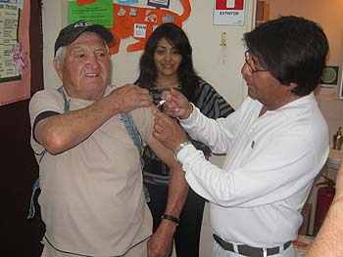
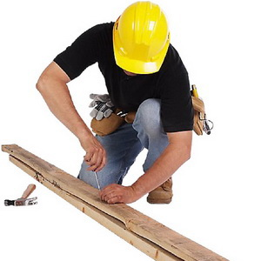
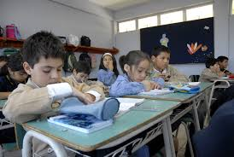

¿Qué características Presenta el Formato Físico de la Ficha de Protección Social y qué aspectos mide?
Una parte modular del instrumento se completa registrando datos que el encuestador debe solicitar a la persona de la familia habilitada para responder, por ejemplo la dirección o la identificación de los miembros de la familia, en tanto, los módulos restantes tienen preguntas estructuradas que se formulan al informante de la familia.
Módulo de Localización Territorial
Módulo de Identificación del Grupo Familiar
Módulo Salud
Módulo Educación
Módulo Situación Ocupacional
Módulo Ingresos
Módulo Vivienda

Slide 10
¿Cómo se procesa la información recolectada?
Una vez que retornan las encuestas de terreno, el municipio las ingresa a un sistema (plataforma) que opera en línea y la información se guarda en los servidores centrales de este Ministerio. Esto tanto para los antecedentes de la ficha como así también los subsidios asociados.
El sistema se encuentra en directa conexión con el Registro Civil y se carga información administrativa de las personas que son beneficiarias de pensiones estatales o del sistema privado para cruces de validación de información.
El Sistema además permite realizar cruces de información a nivel municipal o local para obtener estadísticas comunales, regionales o nacionales que sirven de insumo para diagnósticos, estudios o implementación de programas adicionales a los del estado.
La centralización de la información permite garantizar la confiabilidad de la información y además cumplir con la normas jurídicas que protege la información que ha proporcionado la familia.
Los responsables del manejo, procesamiento y validación de información en el nivel local, son profesionales con responsabilidad administrativa.
La plataforma de procesamiento es diseñada por este Ministerio y cuenta con asesoría técnica permanente.

Slide 11
PROCESO SELECCIÓN DE ENCUESTADORES MUNICIPALES
¿Cómo es el proceso de ingreso de encuestadores al nivel local?
1.-El Municipio debe patrocinarlos ante nuestro Ministerio como postulantes.
2.-Deben capacitarse en curso E-learning instruido por este Ministerio.
3.-Rendir prueba de conocimiento presencial.
4.-Una vez aprobado se genera un código que los habilita para encuestar.
5.-El Ministerio mantiene un Registro Nacional de encuestadores.
6.-Una vez al año, los encuestadores deben revalidar su código siguiendo el mismo proceso.
7.-El personal depende orgánica y administrativamente del municipio.
8.-El personal municipal cuenta con apoyo técnico permanente en asistencia técnica computacional y metodológica en aplicación de fichas, para ello se encuentra permanentemente abierto el sistema E-learning de capacitación, mesas de ayuda con teléfonos disponibles y personal altamente especializado para atender la demanda comunal.
9.- A nivel país se encuentran habilitados para encuestar 2200 personas de las cuales activas en este instante son aproximadamente 1100.

Slide 12
Estructura Orgánica/Administrativa de la Ficha de Protección Social
División de Focalización
Artículo 23, del Decreto 15 APRUEBA REGLAMENTO DEL ARTÍCULO 4º DE LA LEY Nº 20.530
La División de Focalización tendrá a su cargo la administración de los procesos de recopilación de información necesarios para la aplicación de instrumentos de caracterización socioeconómica de la población nacional, para su identificación y estratificación, en especial, aquel a que se refiere el artículo 5º de la ley Nº 20.379. Además, tendrá a su cargo la supervisión, el uso y la aplicación de los referidos instrumentos.

Slide 13
Estructura Orgánica/Administrativa de la Ficha de Protección Social
¿QUE ORGANO INSTITUCIONAL ES EL RESPONSABLE DE LA APLICACIÓN DEL INSTRUMENTO?
La Ficha de Protección Social es de aplicación descentralizada y son los municipios del país quienes tienen la misión, por norma jurídica, de la aplicación del instrumento a través de sus equipos comunales de encuestaje.
¿QUIÉN CONTROLA LA APLICACION DEL INSTRUMENTO?
El Ministerio de Desarrollo Social tiene la facultad por Decreto, de controlar y supervigilar la correcta aplicación del instrumento, como así también el mantenimiento de un Registro Nacional de Encuestadores que desde la óptica preventiva, realiza procesos de capacitación y transferencia de competencias técnicas a los distintos funcionarios municipales que trabajan con la ficha para luego certificarlos e ingresarlos a un Registro Nacional de Encuestadores.
¿CÓMO SE PARAMETRIZAN LOS GRADOS DE VULNERABILIDAD?
Se realiza un proceso de homologación técnica con la Encuesta CASEN y a través de ese mecanismo se construyen los puntajes de corte, es así que a menor puntaje, mayor grado de vulnerabilidad presenta la familia y viceversa.

Slide 14
Proceso de Encuestaje
Familia
Solicitud de encuestaje
Encuestaje poblaciones
objetivo
Ficha de Protección Social
Actividades
Captura
del dato
terreno
Revisión
y
Digitación
Procesamiento
Puntaje
Responsables
Municipalidad
Municipalidad
Ministerio Desarrollo
Social
MINISTERIO DESARROLLO SOCIAL
Responsable de normativa técnica e instrucciones de aplicación

Slide 15
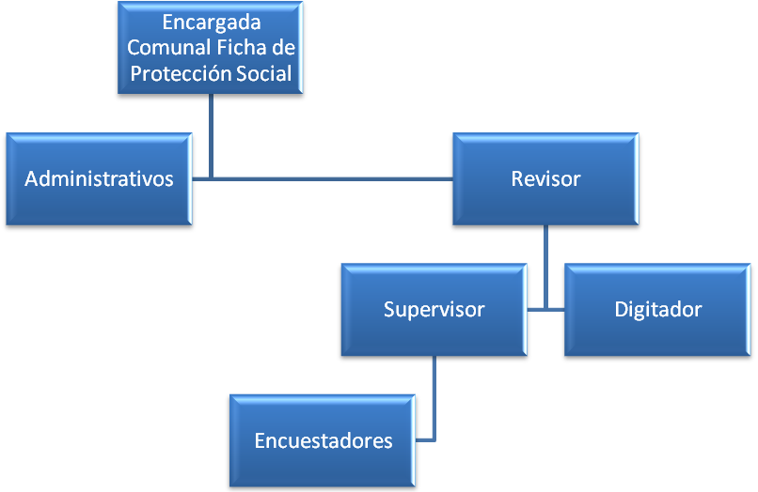
Estructura Orgánica Comunal de la Ficha de Protección Social

Slide 16
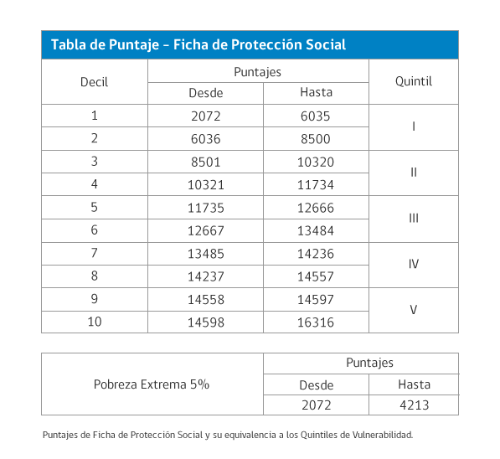
Puntajes de Ficha de Protección Social y su Equivalencia a Quintiles de Vulnerabilidad
Distribución por Quintiles Familias y Personas
QUINTIL | FAMILIAS | PERSONAS | TAMAÑO FAMILIA
I | 2.202.648 | 6.696.025 | 3.03
II | 907.621 | 2.586.009 | 2,85
III | 494.977 | 1.364.626 | 2,75
IV | 367.660 | 888.286 | 2,41
V | 176.229 | 388.666 | 2,20
TOTALES | 4.149.135 | 11.923.212 | 2,87 (Nacional)
Fuente: Ministerio de Desarrollo Social al 3 de junio 2014

Slide 17
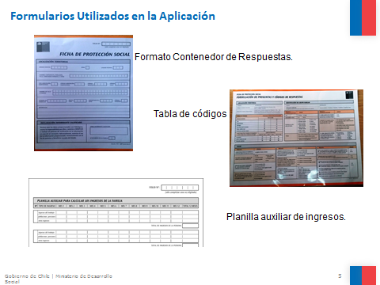
Formularios Utilizados en el Proceso de Encuestaje

Slide 18
Gracias.

